Slide 1

SANITA’
DIGITALE
Campagna di vaccinazione anti-influenzale 2021-2022
Registrazione della attività vaccinali attraverso il sistema SISMED
Guida Operativa
Ottobre 2021

Slide 2
Accesso all’applicativo
2
Requisiti di sistema
  Collegamento di rete (Internet)
  Browser di navigazione (raccomandato Chrome o Firefox – Microsoft Edge, Internet Explorer versione 11 e sup.)
  Impostazioni del browser: BLOCCO POPUP disattivato
Indirizzo diretto (URL) dell’applicativo:
per gli Amministrativi Asl: https://www.prescrizione.poslazio.it/sismed-administration/
per i MMG/PLS :
https://www.prescrizione.poslazio.it/sismed-studio/
per i MMG/PLS sostituti o con incarico provvisorio:
https://www.prescrizione.poslazio.it/sismed-ambulatorio/

Slide 3
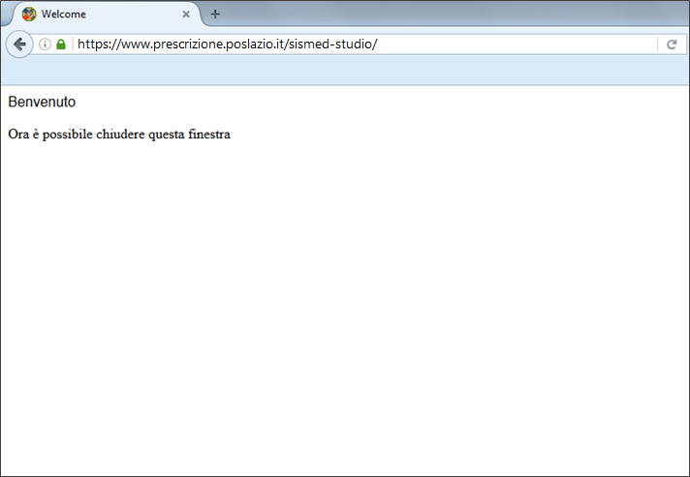
Accesso all’applicativo – Blocco popup
3
Per accedere all’applicazione è necessario effettuare il primo accesso tramite il pannello di accesso unificato.
Se l’applicazione non si apre automaticamente ma si resta bloccati in una finestra di benvenuto come quella in figura è necessario cambiare le impostazioni di configurazione del browser procedendo con la disattivazione del Blocco dei Popup.
Per poter disattivare il blocco è necessario agire nel menù Impostazioni/Strumenti del browser tenendo presente che la procedura varia a seconda dell’applicazione utilizzata (Internet Explorer, Google Chrome, Mozilla Firefox , Microsoft Edge, ecc.)

Slide 4
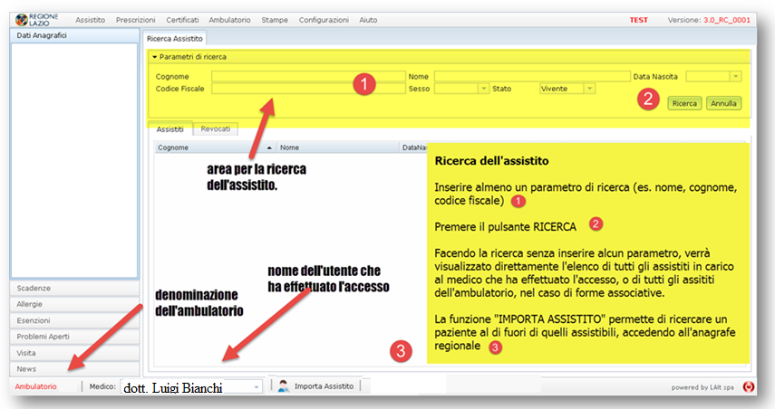
Ricerca singolo assistito 1/2
4

Slide 5
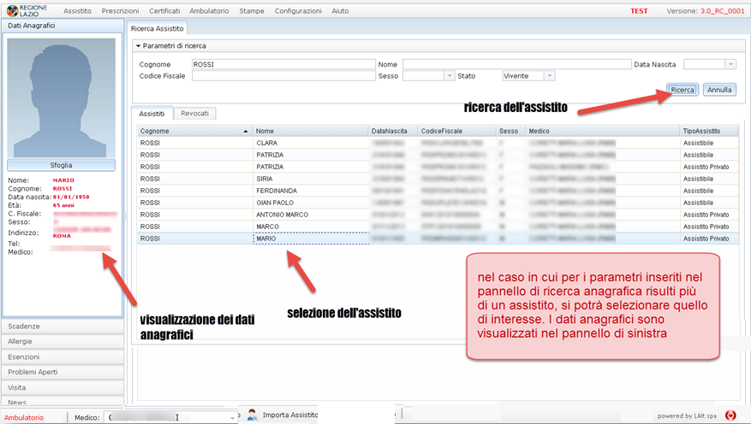
Ricerca singolo assistito 2/2
5

Slide 6
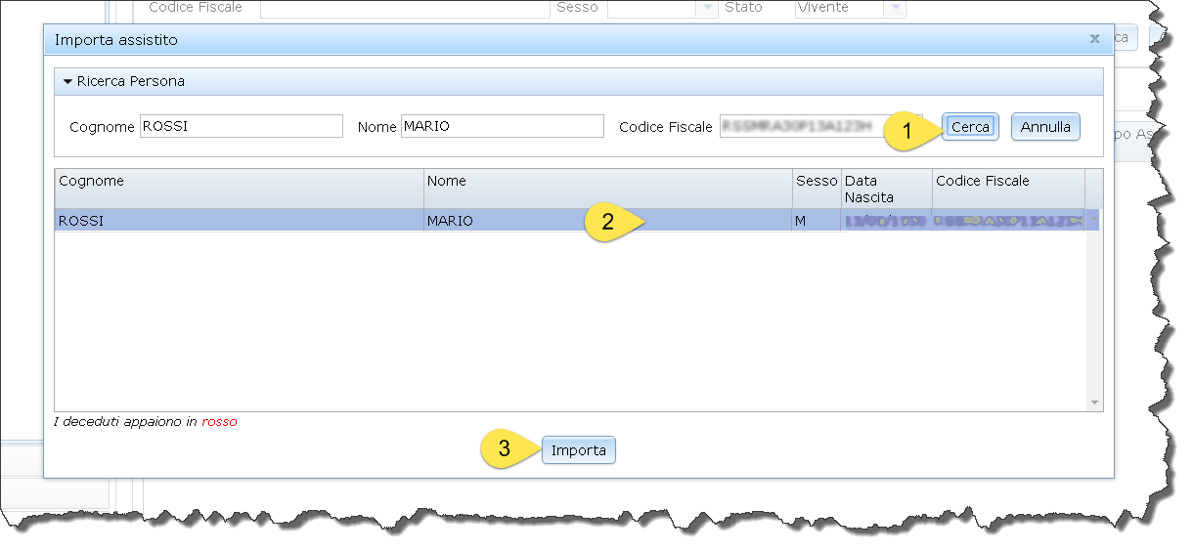
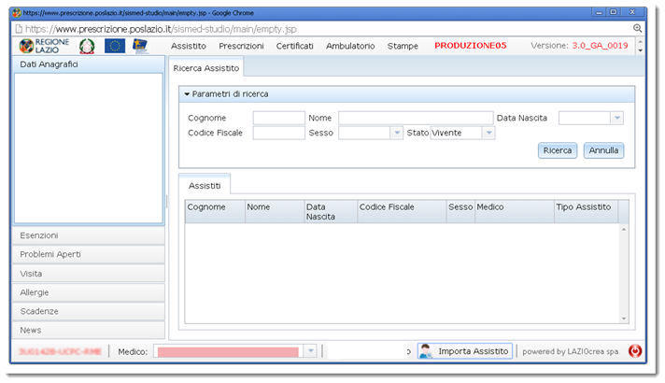
Importa singolo assistito
6
Nel caso si voglia effettuare la vaccinazione nei confronti di un paziente che non è un proprio assistito:
occorre utilizzare la funzione IMPORTA ASSISTITO per chi accede con modulo Sismed-studio;
per chi accede con il modulo Sismed-ambulatorio si ha visibilità di tutti gli assistiti regionali.
Per importare un assistito:
1) inserire i dati anagrafici nella maschera e premere il pulsante CERCA
2) selezionare l'assistito
3) premere il pulsante IMPORTA

Slide 7
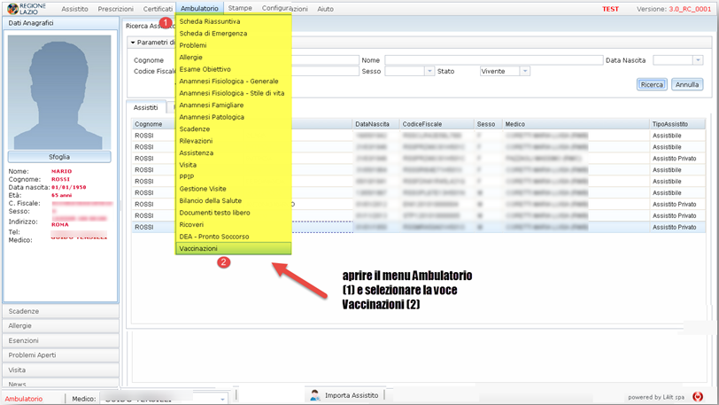
Registrazione delle vaccinazioni 1/3
7

Slide 8
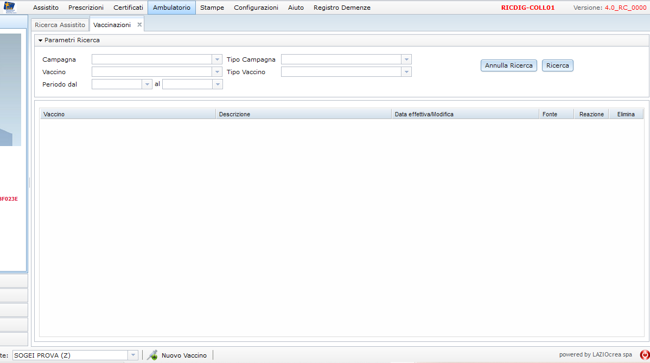
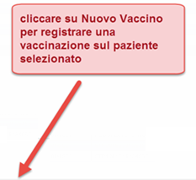
Registrazione delle vaccinazioni 2/3
8

Slide 9
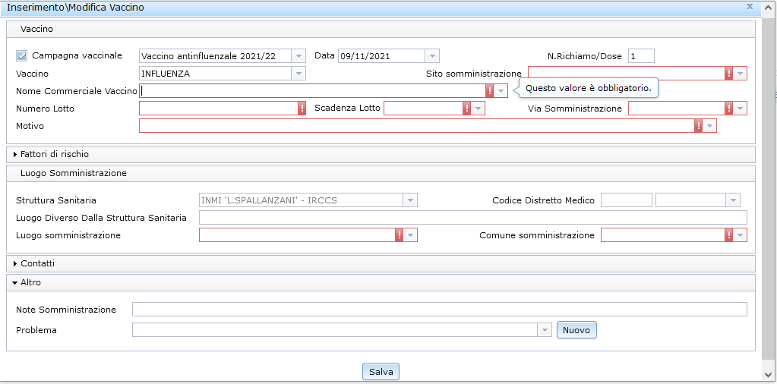
Registrazione delle vaccinazioni 3/3
9
Selezionare la casella di spunta Campagna vaccinale ①
Il campo tipo di vaccino sarà preimpostato su Influenza ②
Indicare la data di effettuazione della vaccinazione
Specificare il numero di dose (se 1° o 2°) ③
Selezionare il Nome Commerciale del vaccino ④
Selezionare l’eventuale Motivo della vaccinazione nei casi previsti ⑤
1
3
2
4
5
Compilare tutti i campi obbligatori (segnalati in rosso con !)
Cliccare su Salva per la registrazione

Slide 10
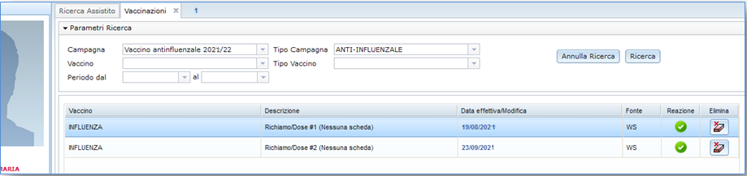
Visualizzazione dei dettagli di una vaccinazione 1/2
10
Visualizzazione dei dettagli della vaccinazione.
Selezionando dai menù a tendina uno o più parametri di ricerca si ottiene nella schermata di riepilogo, l’elenco delle vaccinazioni effettuate dall’assistito e compatibili con i criteri della ricerca selezionati.

Slide 11
Visualizzazione dei dettagli di una vaccinazione 2/2
11
Cliccare sulla spunta verde per annotare una reazione avversa
Cliccare sulla data della vaccinazione per visualizzare il dettaglio
E’ possibile eliminare una vaccinazione cliccando sul simbolo

Slide 12
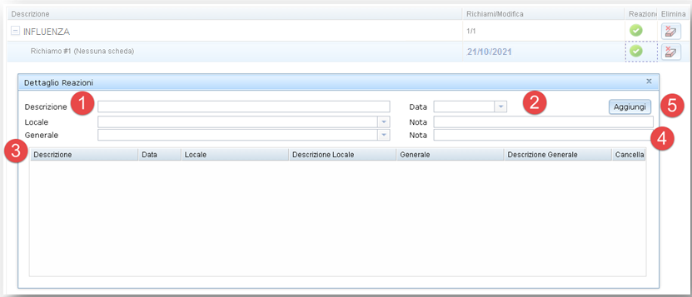
Annotazione reazioni avverse 1/2
12
La scheda consente di annotare eventuali reazioni avverse occorse a seguito della vaccinazione.
I campi da compilare sono ① descrizione (campo obbligatorio a testo libero), ② la data, l’eventuale dettaglio ③ a livello locale o generale (campo facoltativo, valore da selezionare da elenco a discesa) con le relative annotazioni ④.
Al termine, cliccare sul pulsante ⑤ aggiungi.
È possibile inserire più reazioni avverse per la stessa vaccinazione

Slide 13
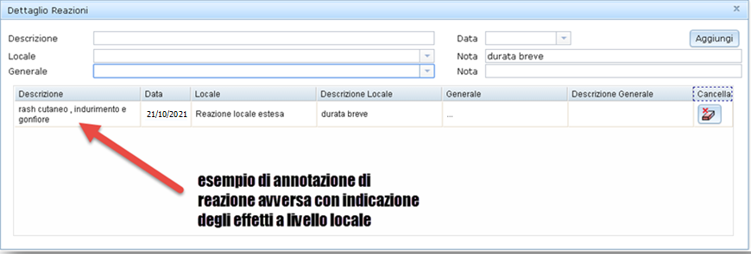
Annotazione reazioni avverse 2/2
13

Slide 14
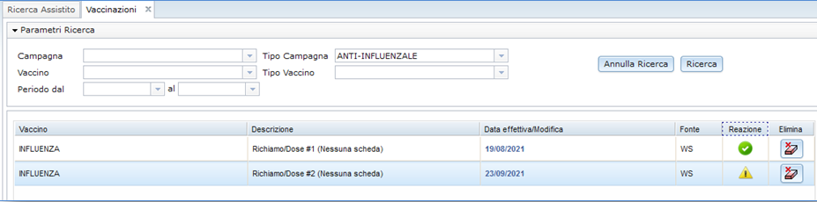
Visualizzazione reazioni avverse
14
Nel caso siano state annotate reazioni avverse, nell’elenco vaccinazioni apparirà l’apposito segnale di attenzione

Slide 15
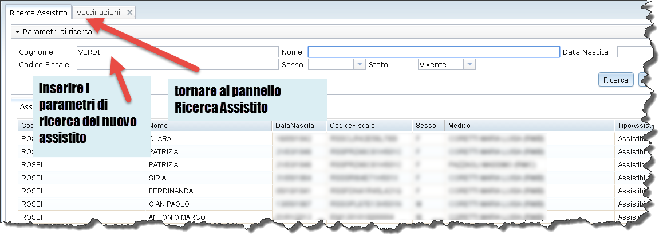
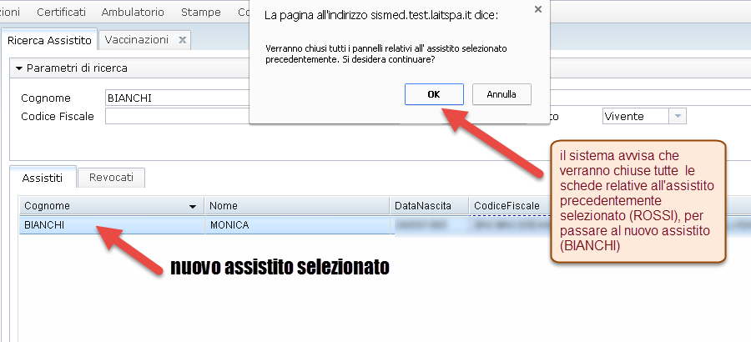
Ricerca nuovo assistito
15
Per passare ad un nuovo assistito, nella stessa sessione di lavoro, si torna al pannello “ricerca assistito” e si inseriscono i nuovi parametri di ricerca

Slide 16
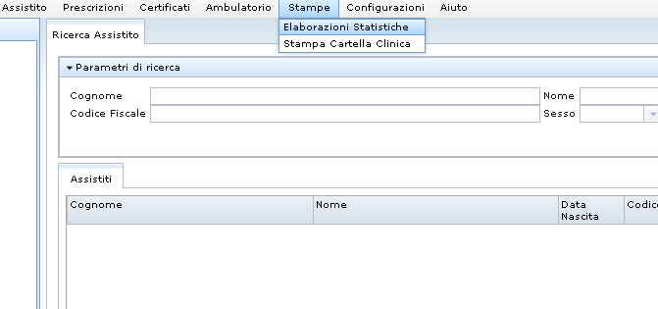
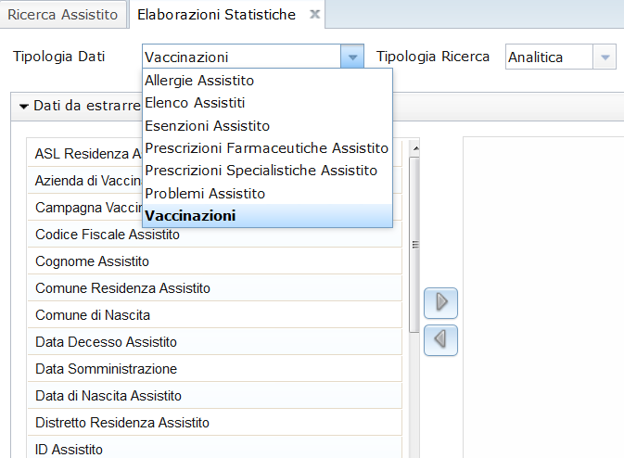
Riepilogo delle vaccinazioni 1/4
16
Accedere al menu Stampe → Elaborazioni Statistiche
Selezionare la modalità di elaborazione ed estrazione dei dati degli assistiti
Tipologia dati → Vaccinazioni
Tipologia ricerca →Analitica/Sintetica

Slide 17
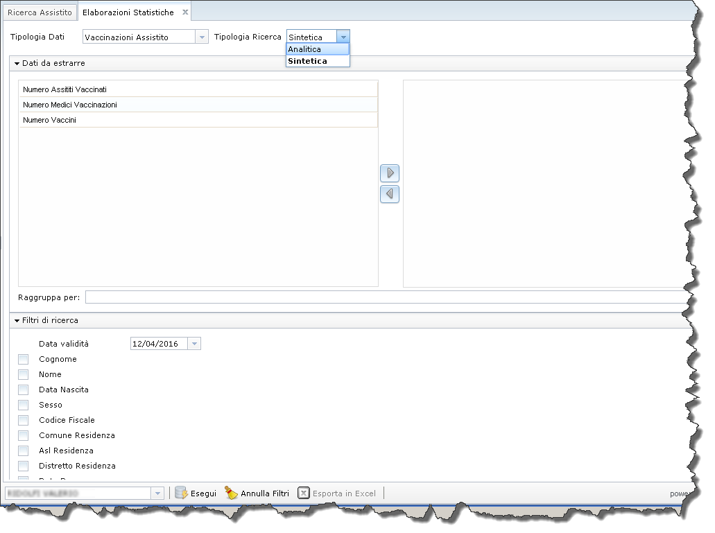
Riepilogo delle vaccinazioni 2/4
17
Selezionare i dati da estrarre e spostarli nel campo di destra
È possibile effettuare due tipologie di ricerca:
ANALITICA - elenco di tutte le vaccinazioni effettuate, con il dettaglio, personalizzabile a piacere, dei nominativi, della data di somministrazione ecc.
SINTETICA – numero totale delle vaccinazioni effettuate, con la possibilità di filtrare i risultati a piacere.

Slide 18
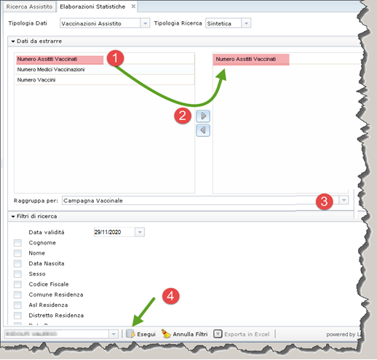
Riepilogo delle vaccinazioni 3/4
18
Esempio di ricerca SINTETICA
Selezionare (1) i campi di interesse (es. numero di assistiti vaccinati) e portarli nel riquadro di destra utilizzando l’apposito pulsante triangolare (2)
Raggruppare i dati secondo i criteri desiderati (es. per campagna vaccinale – 3).
Premere il pulsante ESEGUI (4).
La ricerca restituirà il numero totale di vaccini effettuati, suddivisi per campagna.
È possibile introdurre filtri di ricerca aggiuntivi (es. impostando il filtro ‘Data di Nascita’ dal 01/01/1946 al 31/12/1946).
I dati vengono esportati in un foglio di lavoro Excel.

Slide 19
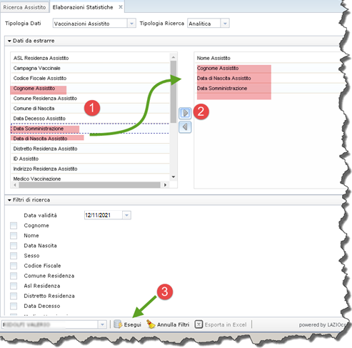
Riepilogo delle vaccinazioni 4/4
19
Esempio di ricerca ANALITICA
Selezionare (1) i campi di interesse (es. cognome, data di somministrazione) e portarli nel riquadro di destra utilizzando l’apposito pulsante triangolare (2)
Premere il pulsante ESEGUI (3).
La ricerca restituirà l’elenco nominativo di tutti i soggetti vaccinati, con la data di somministrazione.
È possibile introdurre filtri di ricerca aggiuntivi (opzionale).
È possibile scorrere la pagina per visualizzare i risultati della ricerca oppure esportare i dati in un foglio di lavoro Excel.

Slide 20

Disconnessione dal sistema
20
Cliccare sul pulsante rosso in basso a destra

Slide 21


HELP DESK
21
Numero Unico Regionale
06 99 500
mesir@regione.lazio.it

Slide 22
FAQ
22
Dopo aver effettuato il Login appare una schermata bianca con la scritta Benvenuto
  E’ necessario cambiare le impostazioni di configurazione del browser (Internet Explorer, Google Chrome, Mozilla Firefox , Microsoft Edge, ecc.) disattivando il blocco dei Popup nel menu Impostazioni/Strumenti (vedi pag. 3) .
Dopo aver effettuato il Login appare il messaggio ‘Utente non autorizzato’
  Verificare che il link utilizzato per l’accesso all’applicazione sia quello corretto (vedi pag. 2). Se il problema persiste inviare una mail di richiesta di assistenza all’indirizzo mesir@regione.lazio.it .
Come è possibile verificare se una vaccinazione è già stata registrata nel sistema Sismed
  Per verificare se una vaccinazione è già stata registrata è necessario procedere con la ricerca e la selezione dell’assistito interessato (vedi pagg. da 4 a 6) selezionare dal menù Ambulatorio la voce Vaccinazioni (vedi pag. 7) e verificare se è presente nella sezione Descrizione la riga con l’indicazione della vaccinazione (vedi pag. 10). Se la riga con i dettagli della vaccinazione non è presente la vaccinazione non è ancora stata registrata.
Come è possibile verificare quante vaccinazioni sono state già registrate nel sistema Sismed
  E’ possibile visualizzare le informazioni sulle vaccinazioni, sia sintetiche che di dettaglio, tramite l’utilizzo della funzione Elaborazioni Statistiche selezionabile dal menù Stampe (vedi pagg. da 16 a 19).
Ho perso/non ricordo le credenziali di accesso al Sismed
  Dalla pagina di autenticazione seguendo il percorso: “Hai dimenticato la password?”
  Inviando email a mesir@regione.lazio.it,
  Richiedendo assistenza tramite il Numero Unico Regionale

